Slide 1



药物的虚拟筛选
分享人：赵海雪
分享时间：2024.03.20

Slide 2

目录
1.简述药物的虚拟筛选
2.模型

Slide 3
虚拟筛选
蛋白-配体相互作用识别是药物设计的核心问题，通俗的说，一个蛋白就像一把“锁”。而药物就像一把“钥匙”，基于形状以及性质互补配对原理结合到蛋白上。互补性高、与锁孔更适配的药物分子具有较强的活性与治疗效果。
虚拟筛选希望基于锁孔的结构（蛋白结构），设计算法从海量的候选钥匙（分子）中精准挑选出可能结合的小部分进行实验验证，提高药物发现效率与成功率。
药物靶点的亲和力预测是指对药物分子与靶点蛋白质之间相互作用的强度进行预测。这种相互作用的强度通常被称为亲和力，它反映了药物分子与靶点蛋白质结合的紧密程度。
Notes:
DTI：药物-靶点相互作用DTA：药物靶点亲和力DPA：药物蛋白质亲和力

Slide 4
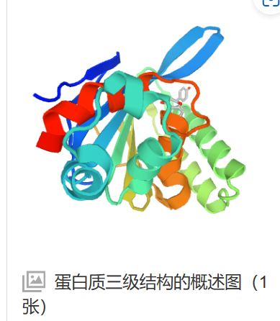
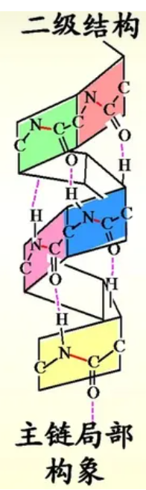
1 蛋白质
蛋白质序列（protein sequence）FASTA：
MQSTSNHLWLLSDILGQGATANVFRGRHKKTGDLFAIKVFNNISFLRPVDVQMREFEVLKKLNHKNIVKLFAIEEETTTRHKVLIMEFCPCGSLYTVLEEPSNA
蛋白质的二级结构：
在空间上的局部折叠形态，有氨基酸残基间的氢键形成的稳定结构成。蛋白质的二级结构通常分为a-螺旋、β-折叠和无规则三种主要的类型。
蛋白质的三级结构：
三级结构就是指整条多肽链的三维结构，
包括了主链骨架以及侧链在内的所有
原子的空间结构。
Notes:
蛋白质序列 这些字母是氨基酸 共有20种不同的氨基酸。这20种氨基酸都是生命体中最基本的构建块。

Slide 5
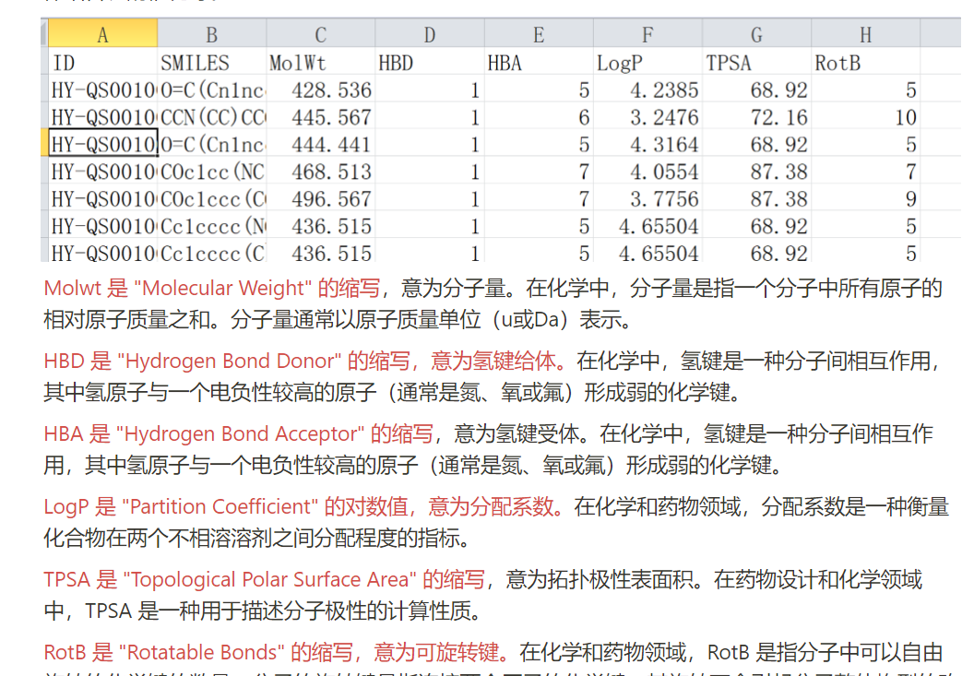
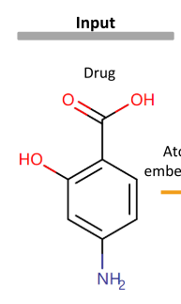
配体SMILES
SMILES：
CS(=O)(=O)c1cc(C#N)ccc1[C@H]1NC(=O)N(c2cccc(C(F)(F)F)c2)C2=C1C(=O)CC2

Slide 6
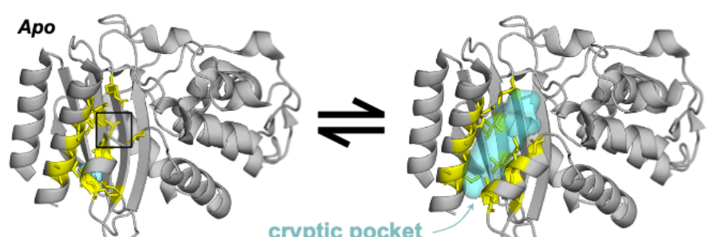
蛋白质口袋
蛋白质口袋是指蛋白质分子表面上的一些凹陷或者孔洞，这些区域通常与蛋白质的
生物活性相关联。蛋白质口袋可以与其他分子发生相互作用，从而影响其生物活性。

Slide 7
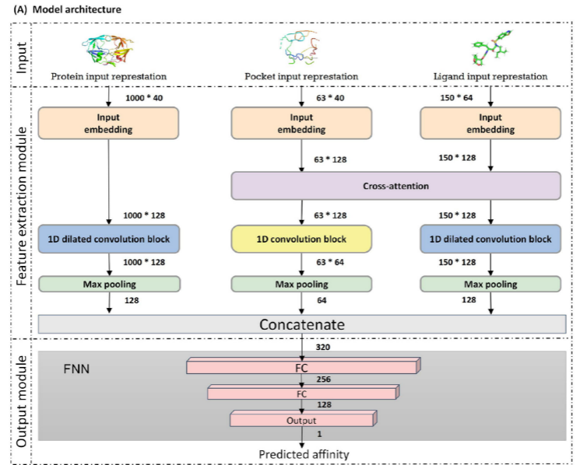
模型CAPLA
CAPLA模型

Slide 8
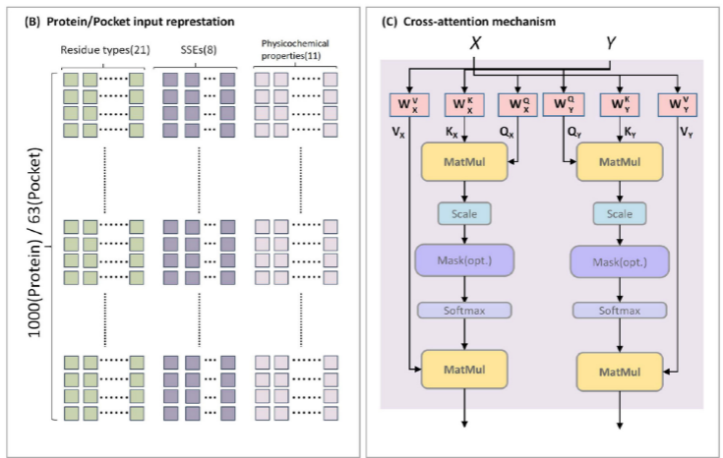
模型CAPLA

Slide 9
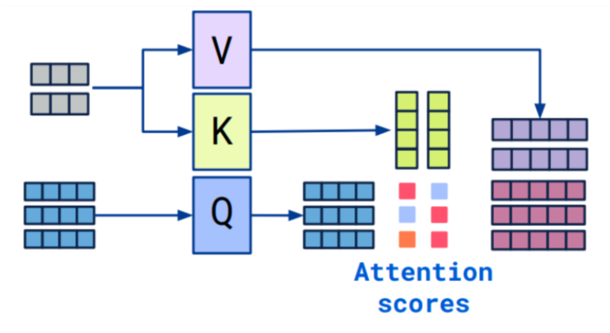
模型CAPLA
交叉注意力：
交叉注意机制，能够在两个单独的输入之间构建显式交互，以充分利用它们的相关性。受此特征的启发，我们采用交叉注意机制来交叉提取蛋白质结合袋和配体的特征。此外，基于注意力分数矩阵，交叉注意力机制可以捕获口袋和配体之间的量化相互作用，并为模型的可解释性提供支持，以揭示潜在的预测机制。

Slide 10
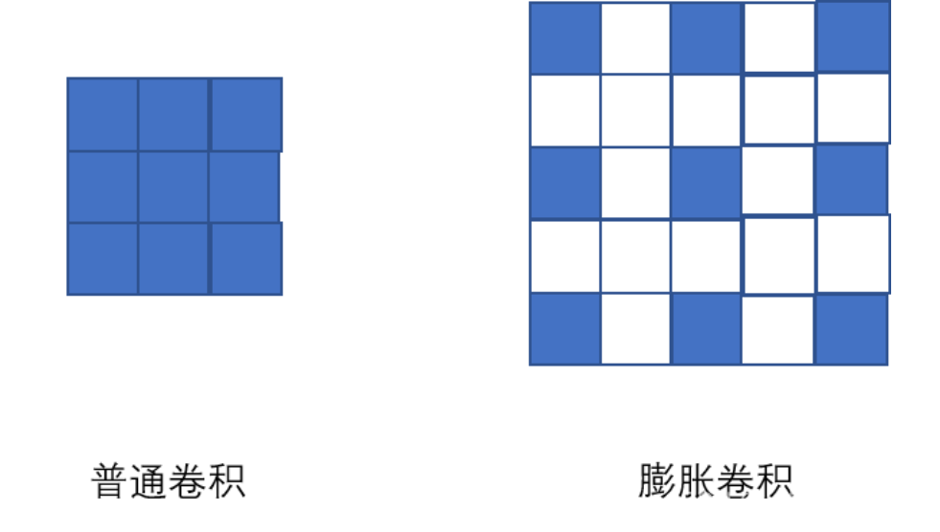
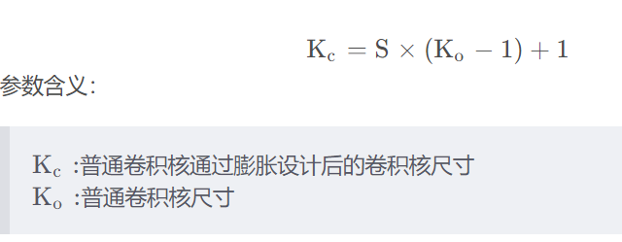
模型CAPLA
膨胀卷积：
膨胀卷积其实是通过扩大卷积核尺寸的方式来增大感受野，同时既没有增大计算量，也没有降低特征图的分辨率
优点：
在保持参数数量不变的情况下，能够增加每个神经元的感受野大小。使模型可以捕获更
广阔的空间信息，从而在一个卷积层中同时捕获局部和全局信息。更好的理解输入序列
中的上下文信息。

Slide 11
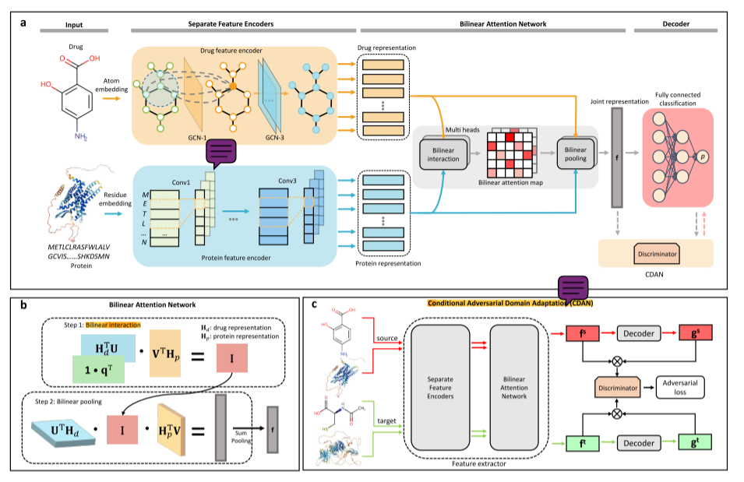
模型DrugBAN

Slide 12
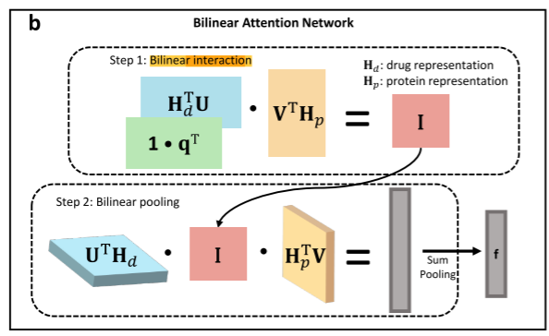
模型DrugBAN
双线性注意力网络：
通过变化矩阵HD和HP进行低秩双线性交互建模，获得双线性注意力图
矩阵I，以测量子结构级交互强度。然后通过共享变换矩阵U和V，进行双线性池化。
Notes:
双线性注意力机制使用两组向量表示两组输入数据，比如用一个矩阵表示词汇表中的单词向量，另一个矩阵表示句子中的单词向量。然后，通过计算这两组向量之间的内积（或双线性函数），得到一个注意力权重矩阵，其中的每个元素表示词汇表中一个单词与句子中一个单词的关联程度。
最后，通过对这个注意力权重矩阵进行归一化处理，得到每个单词在句子中的重要性分布。这样，你就可以根据这个分布来更好地理解句子的含义，因为你知道了哪些单词在句子中更加重要。

Slide 13
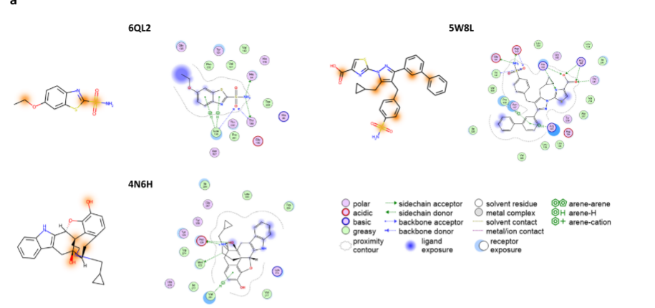
模型DrugBAN
该模型的特色之处:
1.通过双线性注意力机制捕获药物和目标之间的成对局部相互作用
2.通过双线性注意力权重而不是黑盒结果给出可解释的预测结果
3.通过对抗域适应方法增强跨域泛化
DrugBAN 的另一个优势是能够利用双线性注意力图的组成部分来可视化每个子结构对最终预测结果的贡献，从而实现对药物设计工作至关重要的分子水平洞察和解释。

Slide 14
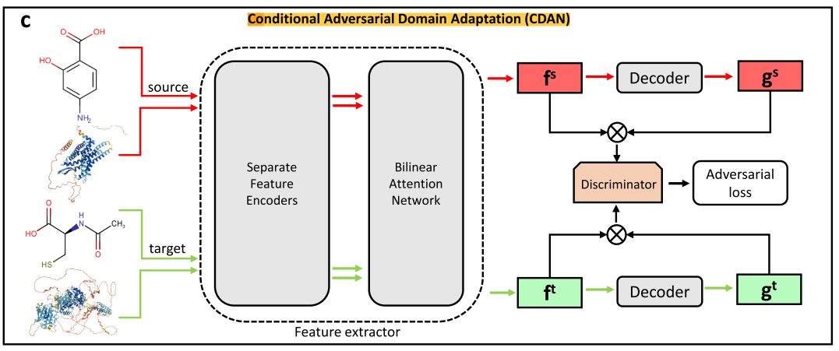
模型DrugBAN
条件域对抗网络（CDAN）：
有两组数据，比如猫的图片和狗的图片，但问题是这两组数据的特征分布有些不同。现在你想训练一个模型，让它能够正确地区分猫和狗的图片。但由于数据的特征分布不同，模型可能在处理一组数据时效果好，而在处理另一组数据时效果差。
CDAN 的核心思想是让模型在学习的过程中，同时考虑到数据的标签信息和数据的来源信息（也就是所谓的域）。通过引入一个“领域分类器”，模型可以学会如何区分不同来源的数据，然后再通过对抗性训练来尽量减小不同来源数据之间的差异。
Notes:
由于化学和基因组空间的广阔区域，在现实应用中需要预测的药物靶点对通常是看不见的，并且与训练数据中的任何对都不同。它们具有不同的分布，因此需要跨领域建模

Slide 15
THANK YOU

